Slide 1
Презентація на тему: ‘’Парагвай’’
Підготувала
Учениця 10-Б класу
Красноармійського НВК
Шевченко Елліна

Slide 2
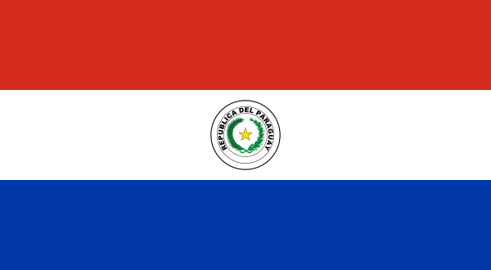

Прапор
Герб

Slide 3
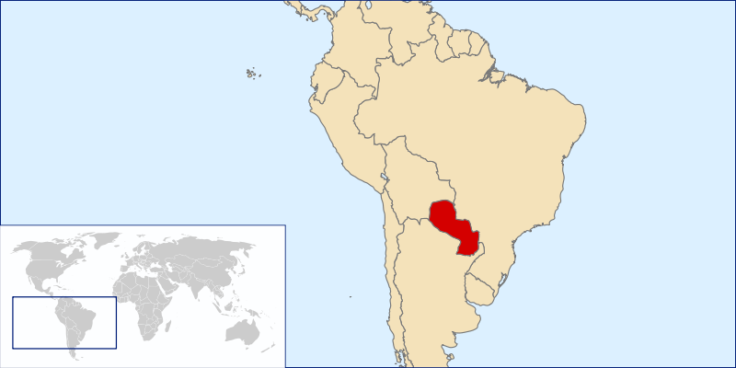
Республіка Парагвай — країна в Південній Америці, межує на північному сході з Бразилією, півдні з Аргентиною; заході з Болівією.
Площа — 406752 км².
Столиця Асунсьйон.
Рельєф: болотисті рівнини, розділені річкою Парагвай, на південному сході кордон проходить по річці Парана.

Slide 4
Політика
У цей час Парагвай є республікою.
Офіційна назва — Республіка Парагвай.
Глава держави та уряду — президент.
Законодавчий орган — Національний конгрес.
Адміністративно — територіальний поділ: 16 департаментів і один столичний округ.
Воєнні витрати — 0,9 % ВНП. Військовослужбовців 20 200.

Slide 5
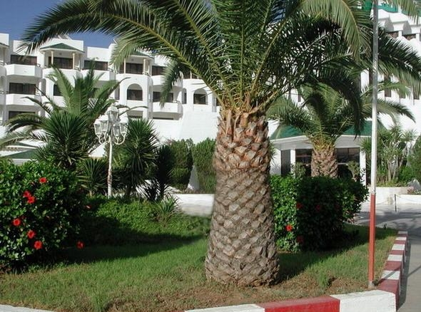
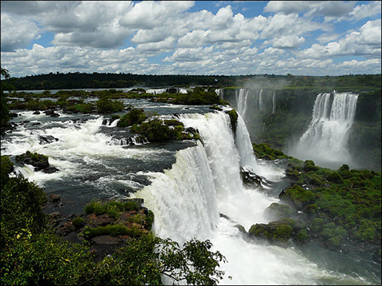
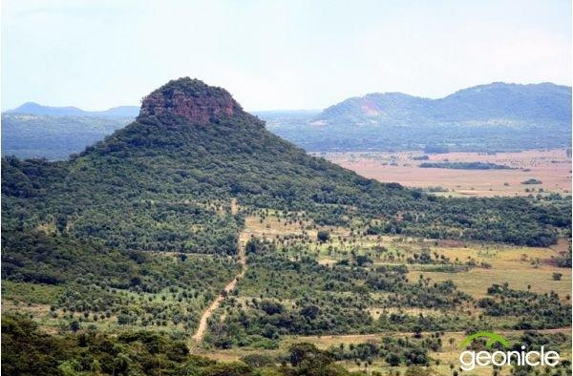
Погода
Кліматичні умови в різних його частинах досить неоднорідні .
У східній частині країни клімат тропічний вологий , а на північному заході - тропічний сухою.

Slide 6
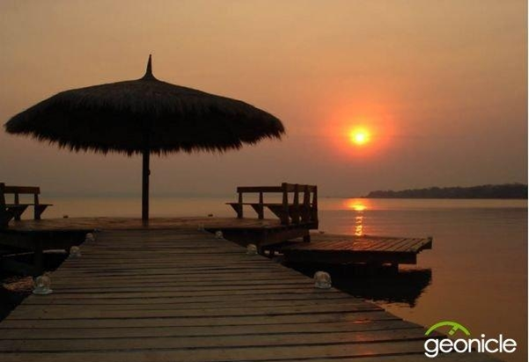
Середні температури січня ( місцеве літо) коливаються від +27-29 С в південних районах до +22-34 C на північному заході , при цьому нерідкі дуже спекотні дні , коли стовпчик термометра піднімається до +35-43 С.

Slide 7
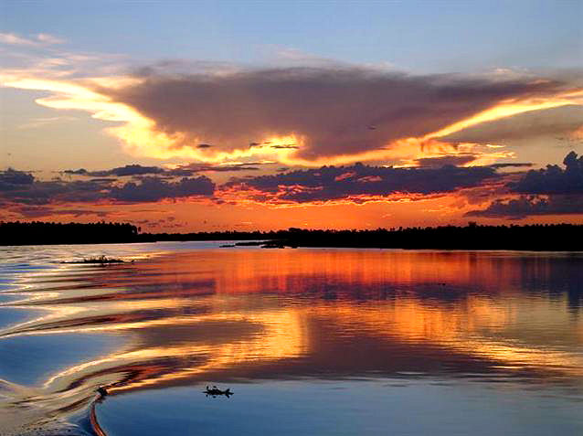
Опадів випадає від 700 мм на заході Парагваю до 1500 в центрі (близько Асунсьйона ) і до 2000 мм в гористих східних районах .

Slide 8
Економіка

Slide 9
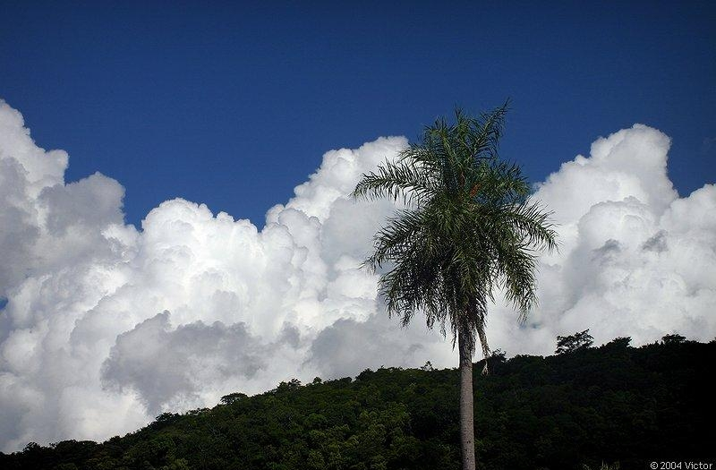

Slide 10
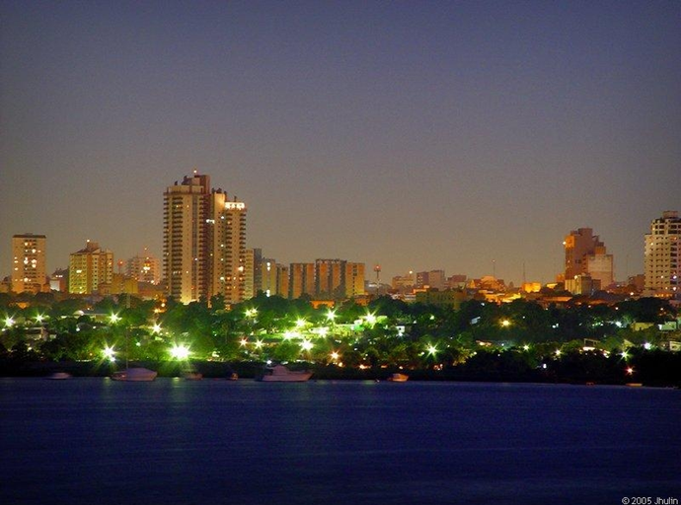
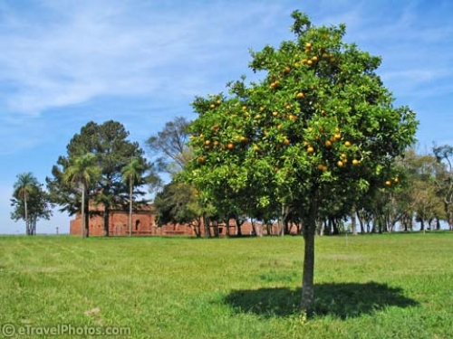
Парагвай — аграрна країна, один з найбільших у світі виробників сої.
Сільське господарство — бавовник, цукровий очерет, соя, кукурудза, пшениця, тютюн, кассава (тапіока), фрукти, овочі, м'ясо-молочне тваринництво, свині, птиця; лісозаготівлі.
Промисловість — виробництво цукру, цементу, текстилю, напоїв, лісоматеріали; гідроенергетика.
У господарстві країни зайнято 2 млн чоловік: у сільському господарстві — 39 %, промисловості — 23 %.
Частка у ВНП: сільське господарство — 24 %, обробна промисловість — 16 %, сфера послуг — 54 %. Обробляється 4 % площі, під пасовищами знаходиться 55 %.

Slide 11
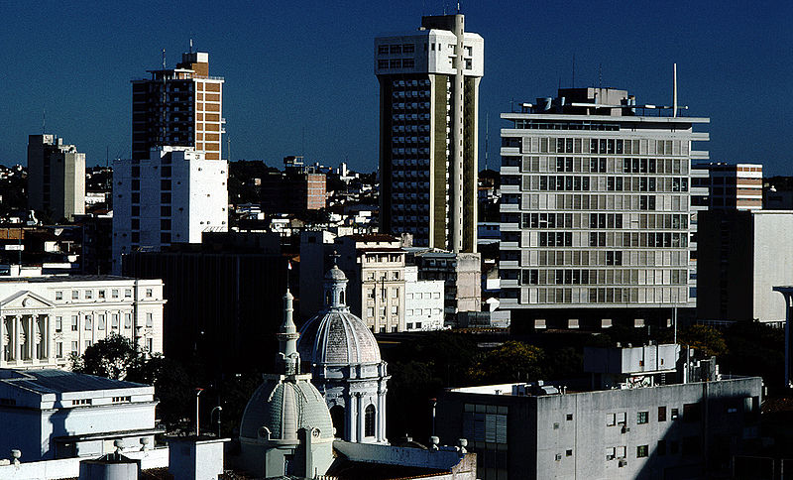

Slide 12
На 1000 жителів тут є 83 телевізори і 31 телефон.
Основною галуззю промисловості є туризм. Щорічно в Парагваї буває 147 тис. туристів, що дає 197 млн доларів прибутку. У списку ЮНЕСКО є єзуїтська місія Ла-Сантисіма-Тринідад-де-Парана і Таваранке.
У країні є 965 км залізниць. Добре розвинутий автомобільний та повітряний транспорт.
У Парагваї є 5 аеропортів із постійними рейсами. Розвинутий і річковий транспорт.
Найбільший річковий порт знаходиться у місті Асунсьйон. Наземні зв'язки з зовнішнім світом відбуваються через Аргентину і Бразилію.

Slide 13
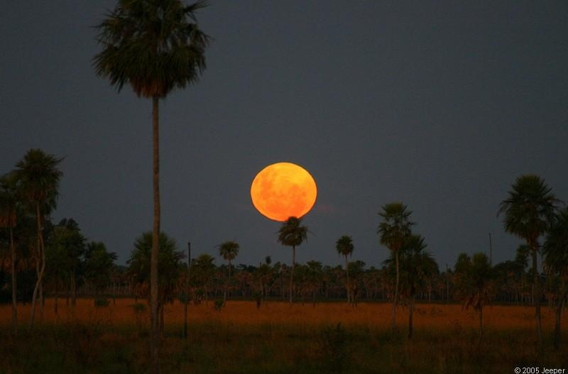

Slide 14
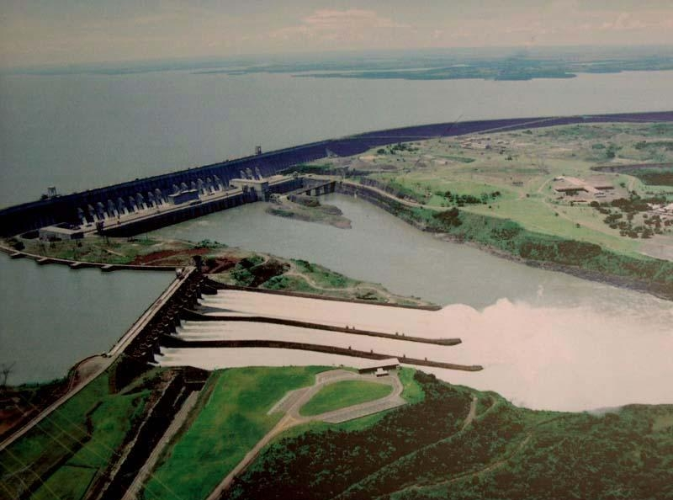
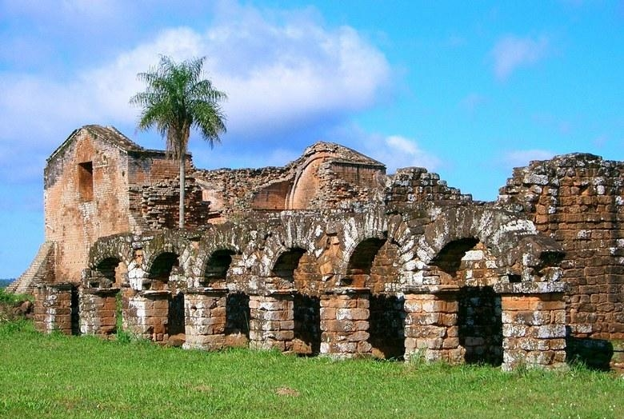

Slide 15
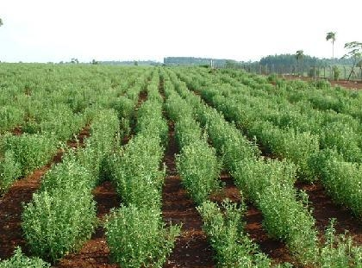
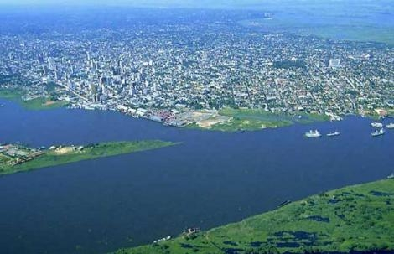

Slide 16
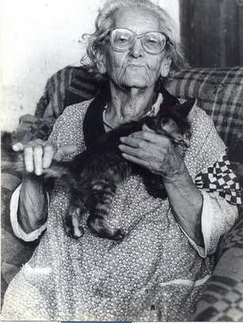
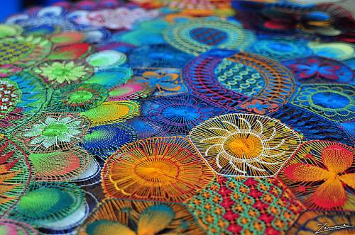
Культура
Однією важливою рисою парагвайців є те, що вони вміють плести мережива. Це їхня практична культурна цінність.
З мережив, які називаються «ньяндуті» («павутина»), вони роблять квіти, птахів, тварин та різноманітні візерунки.
Одна з великих діячів культури Парагваю — Хосефіна Пла (1903–1999), поетеса, автор романів і оповідань, яка працювала також в галузі художньої кераміки.

Slide 17
Дякую за Вашу увагу!!!

